Slide 1

#Мой ЭкоДень
Notes:
Привет
Меня зовут … и я работаю в Макдоналдс. Но говорить мы сегодня будем не о нашем меню, которое, я уверен, вы и так отлично знаете. Сегодня мы с вами поговорим о том, что объединят всех нас, независимо от того, сколько нам лет, и где мы учимся или работаем. Для каждого из нас важно, каким будет наш город завтра, послезавтра и много лет спустя. Мы хотим, чтобы наши улицы были чистыми, воздух – свежим, чтобы нас окружала зелень, цветы и деревья, а люди научились жить в гармонии с природой. Правда, это было бы здорово?
Для нашей компании это не просто мечта – это задача, которую мы ставим перед собой и понемногу решаем каждый день. Потому что мы понимаем, что только все вместе мы можем добиться того, о чем мечтает каждый из нас. И начинается эта работа с заботы о чистоте. Вот скажите, как часто вам приходилось выносить мусор?
А как вы думаете, сколько мусора накапливается в нашем городе каждый день?
А по всей стране?

Slide 2
Каждый год россияне выбрасывают огромное количество мусора
70 млн тонн отходов
500 кг на человека в год
Площадь мусорных свалок в России равна площади Нидерландов
Notes:
Вы конечно же знаете, что Россия – самая большая страна в мире. Сколько часовых поясов у нас в стране? А сколько людей живет в России?
Конечно, не удивительно, что в итоге каждый год мы с вами выбрасываем огромное количество отходов – целых 70 миллионов тонн!
Груженая фура весит от 36 до 38 тонн, правда 6-8 тонн составляет вес самого тягача. А теперь подсчитайте, сколько нужно нагрузить фур, чтобы вывезти весь мусор, который образуется в России за год?
Если разделить это количество мусора на всех жителей России, мы поймем, что на каждого жителя в среднем приходится примерно 500 кг мусора. И мы с вами точно не хотим, чтобы этот мусор нас окружал, правда? Поэтому мы его и выбрасываем. К сожалению, иногда мы делаем это необдуманно, часто ненужные нам вещи заканчивают свою жизнь на свалке. И если расположить все свалки в России рядом друг с другом, мы с удивлением обнаружим, что их площадь будет равна площади целой страны, Нидерландов. Кстати, кто может назвать столицу Нидерландов?

Slide 3
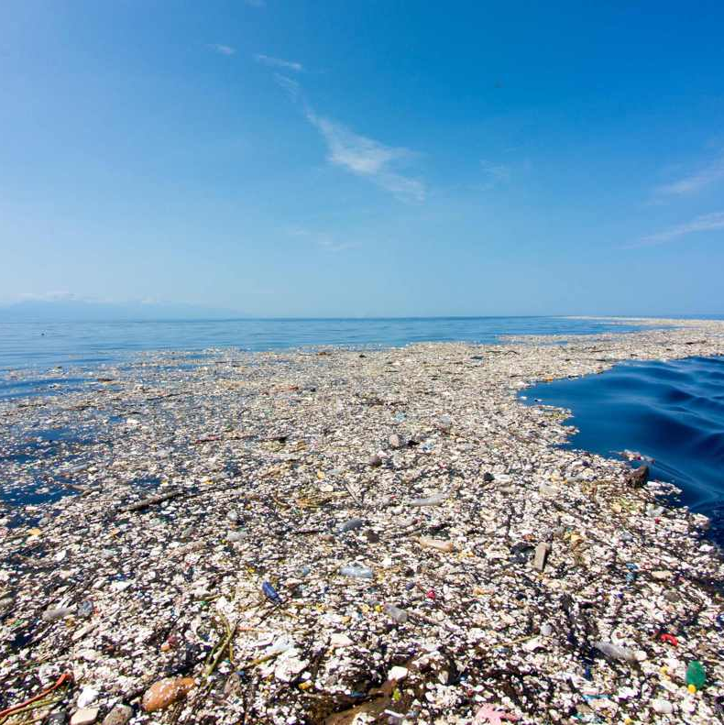
Настоящий мусорный континент находится в Тихом океане
В этом месте скопилось 80 тыс тонн пластика
Каждую секунду в мире используется и выбрасывается 160 000 пластиковых пакетов
Notes:
Открытое еще в 1980-х годах мусорное пятно разрастается , в этом месте скопилось около 80 тыс тонн пластика и этот мусорный континент дрейфует в Тихом океане между побережьем Калифорнии и Гавайями. Мусорный континент достиг размера больше территории Мадагаскара, четвертого по величине острова в мире , а это 600 тыс кв км Пластиковая упаковка, пакеты, обломки и другие отходы сбиваются в мусорные пятна из за сильных течений По данным Филипа Кусто, внука известного исследователя Ива Кусто, подобных мусорных островов в водах мирового океана уже 5. По подсчетам ученых к 2050 году в океане пластика будет больше, чем рыбы
Ведь каждую секунду в мире используется и выбрасывается 160 000 пластиковых пакетов!

Slide 4
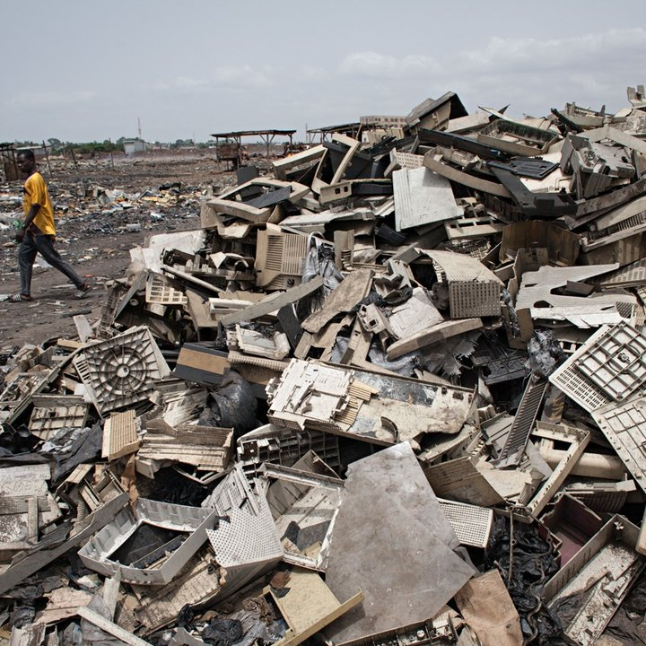
Одна из самых крупных электронных свалок на Земле
Город Аккра, республика Гана, Африка
Это место называют компьютерным адом
Notes:
Наш мир сильно изменился за последние десятилетия. Повсюду нас окружает разнообразная техника и электроника, которая делает жизнь более комфортной, разнообразной, продуктивной и интересной. Но у прогресса и комфорта есть и другая, не столь приятная сторона — огромные полигоны электронного мусора. Перед вами - одно из самых загрязненных мест на планете — свалка списанной электроники в городе Аккра, которая находится в республике Гана, Африка. С детского сада мы с вами знаем, какой богатой и удивительной природой обладает эта страна, и вот посмотрите, во что ее превращают люди. Это яркий пример того, как даже самый райский уголок может по вине человека стать настоящим компьютерным адом.
Когда же началось загрязнение планеты? Попробуйте угадать

Slide 5
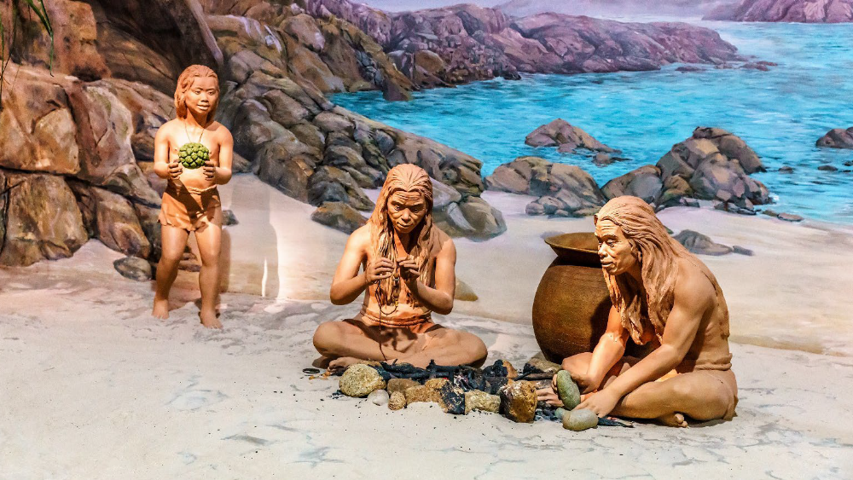
История Мусора
Племена переходили на новую территорию, когда из –за оставленного ими мусора жить на старой становилось невозможно
Древние люди постоянно меняли место жительства
Notes:
Правильный ответ скрывается от нас в глубине веков. Древние люди постоянно меняли место жительства, и не только потому, что им необходимо было постоянно искать источники пропитания. Зачастую причиной «переезда» племени на новое место становилось то, что на старом месте скопилось слишком много мусора, а убирать его древние люди тоже не очень любили.

Slide 6
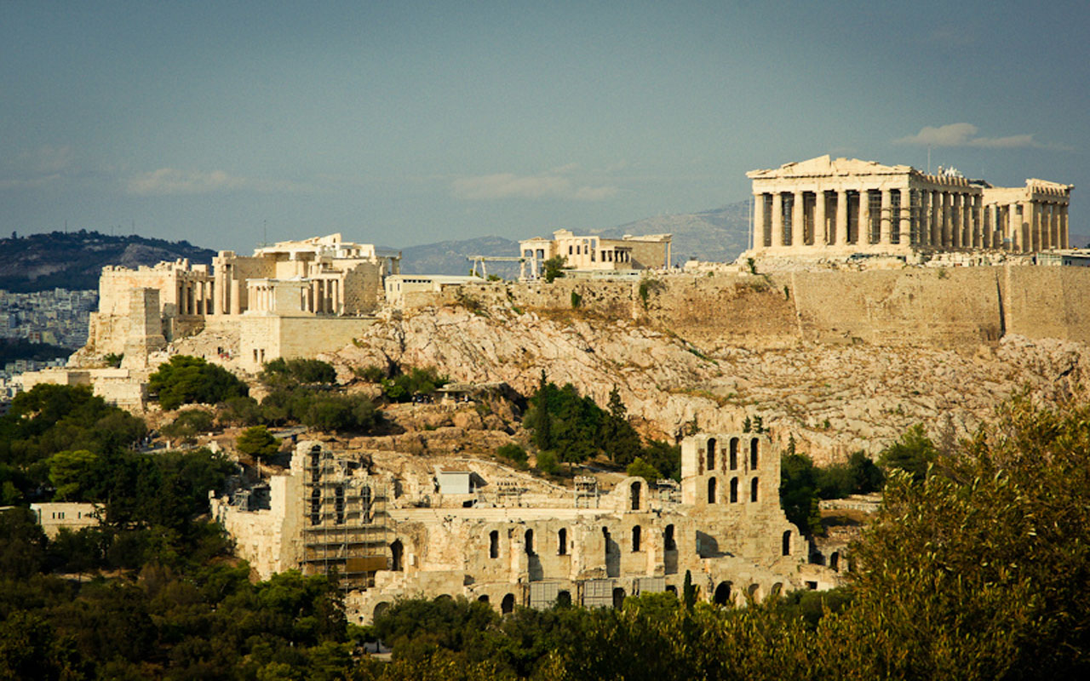
История Мусора
Закон в Древней Греции запрещал выбрасывать мусор ближе чем за километр от городских стен. Из-за жары отходы разлагались, и запах становился невыносимым
Notes:
Со временем человеческая цивилизация росла и развивалась. Перед вами – один из центров античной цивилизации, кто знает, что это за город?
О Древней Греции можно рассказывать бесконечно, но даже эта цивилизация, которой до сих пор восхищаются художники и поэты, не сумела полностью победить уже известную нам проблему. Жизнь в большом городе – полисе, как называли свои города древние греки – подразумевала, что людям необходимо как-то организованно бороться с проблемой мусора. Для этого был издан специальный закон, запрещающий выбрасывать мусор ближе, чем за километр от городских стен.

Slide 7
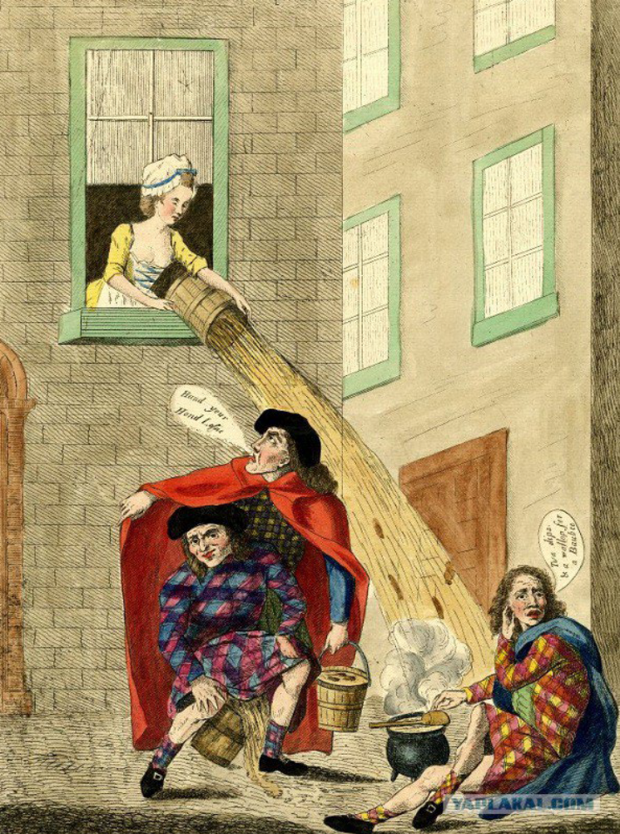
История Мусора
Мода на шляпы с широкими полями появилась благодаря отходам
В Средние века в Европе помои выливали из окон на улицу
Notes:
Вы смотрели фильм «Три мушкетера»? А кто читал роман Александра Дюма? А кто приходил на новогоднюю елку в костюме мушкетера?
Помните, когда Д’Артаньян приезжает в Париж, галантерейщик Бонасье советует ему сменить старомодный гасконский берет на модную широкополую шляпу?
Такие шляпы были не только красивыми, но и очень практичными. На узких улочках городов Старой Европы они уберегали своего владельца от неожиданного «сюрприза» в виде помоев, которые хозяйки, не долго думая, выливали прямо в окно.

Slide 8
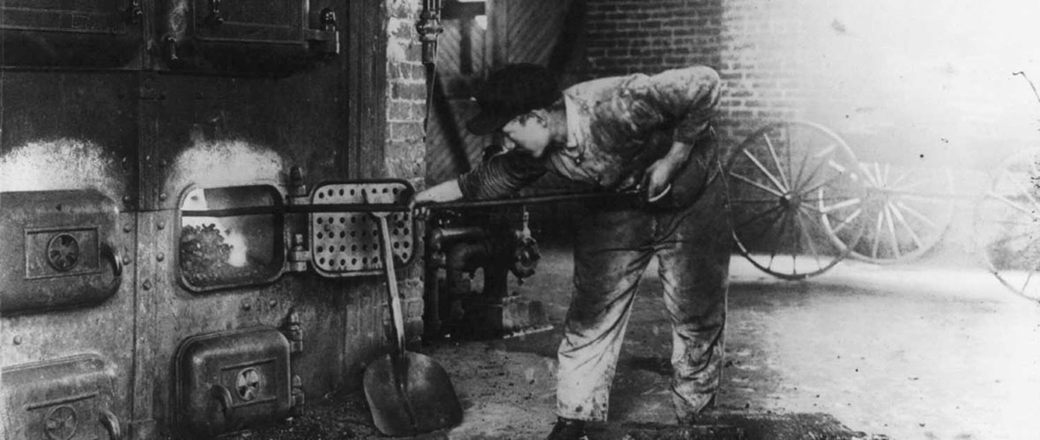
История Мусора
Индустриальная революция дает старт запуску системы обращения с отходами
Первый завод по сжиганию мусора построили англичане
Notes:
Конечно, так продолжаться не могло. Чем больше становились города, тем больше мусора в них накапливалось, и эту проблему просто необходимо было как-то решать. Уж недостаточно было просто ограничить территорию для вывоза мусора – назрела необходимость этот мусор как-то перерабатывать. Индустриальная революция запускает в городах многие процессы, и одни их них является формирование системы по обращению с отходами.
Первый в мире мусоросжигательный завод появился в 1874 году в Ноттингеме. Там же чуть позже была предпринята первая попытка энергетического использования мусоросжигания, когда была построена паровая установка, в качестве топлива для которой использовался мусор.

Slide 9
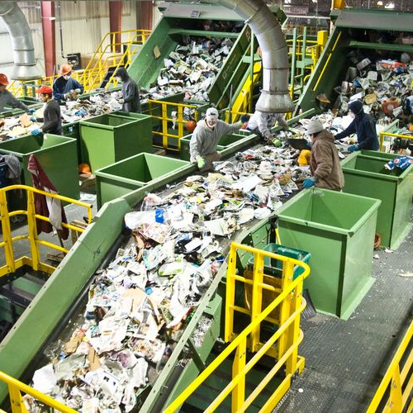
Сегодня на уничтожение мусора работает целая система
В нее входят современные полигоны, мусоросжигательные заводы, мусоросортировочные и мусороперегрузочные станции, мусороперерабатывающие предприятия
Но работа этой системы начинается с каждого из нас

Slide 10
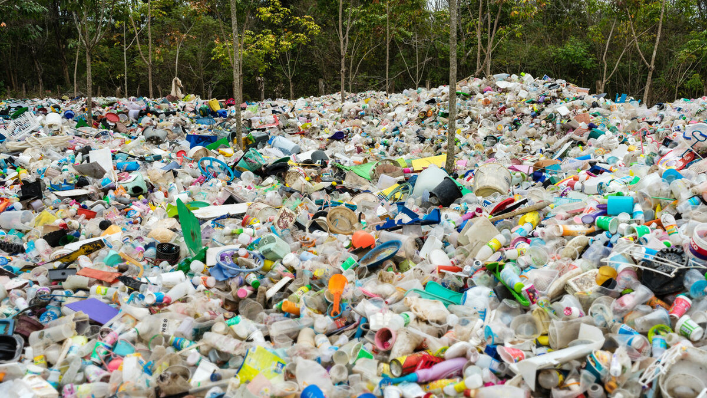
Более половины всего мусора – это упаковка

Slide 11
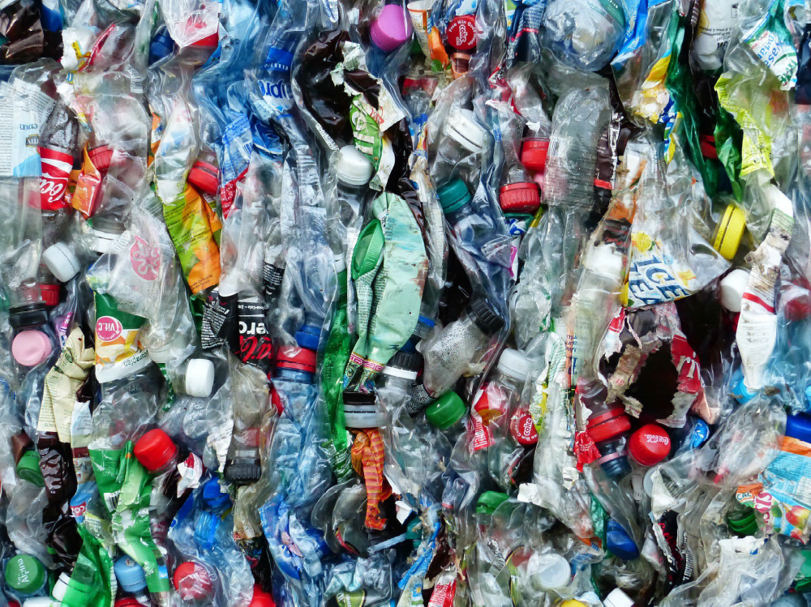
Пластик начинает разлагаться только через 450 лет

Slide 12
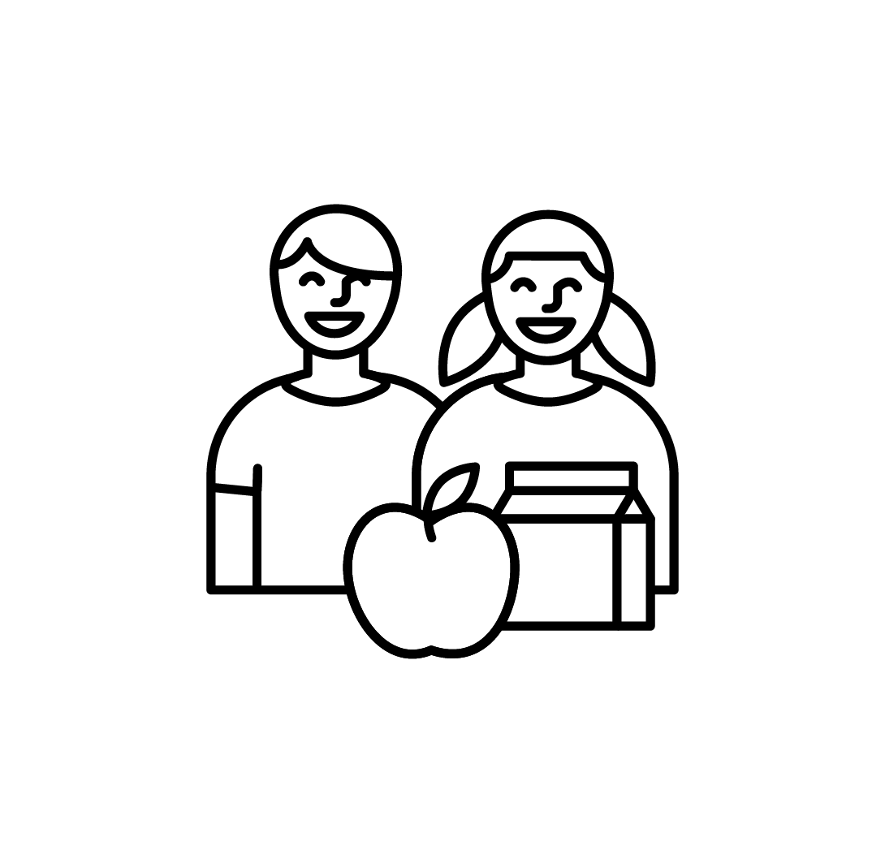
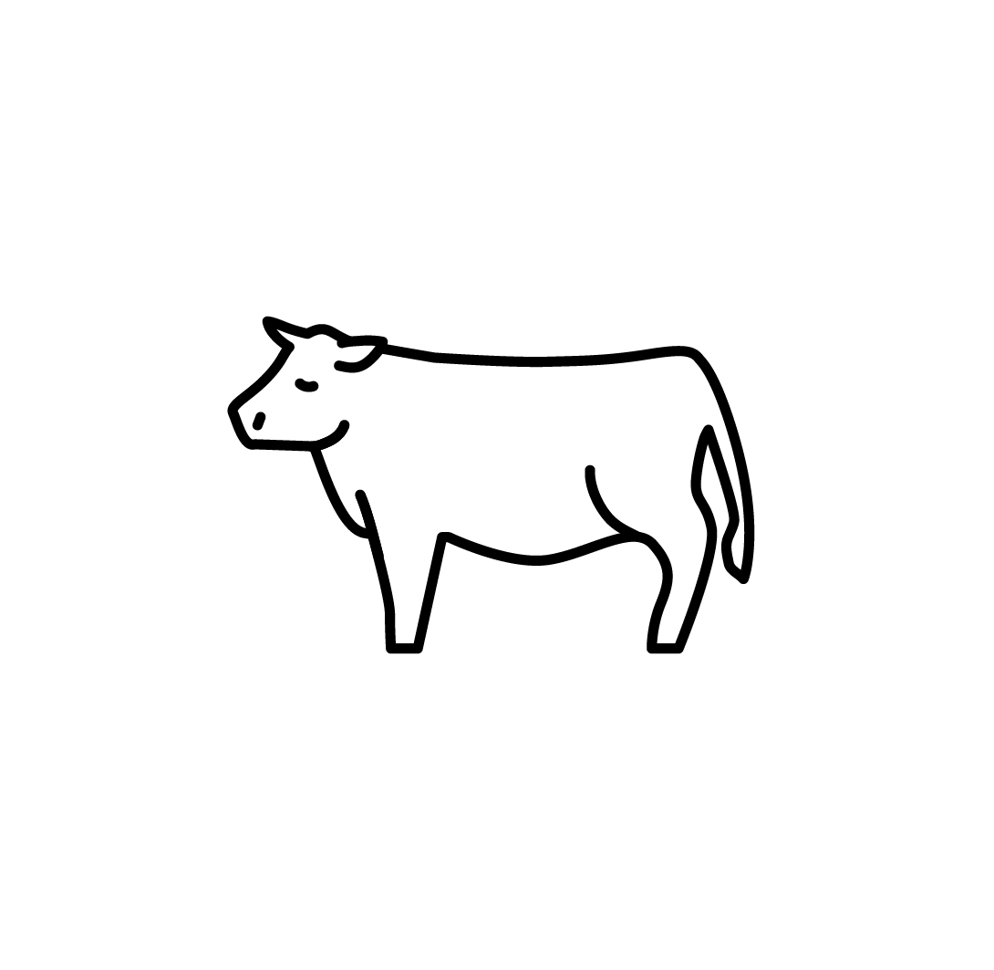
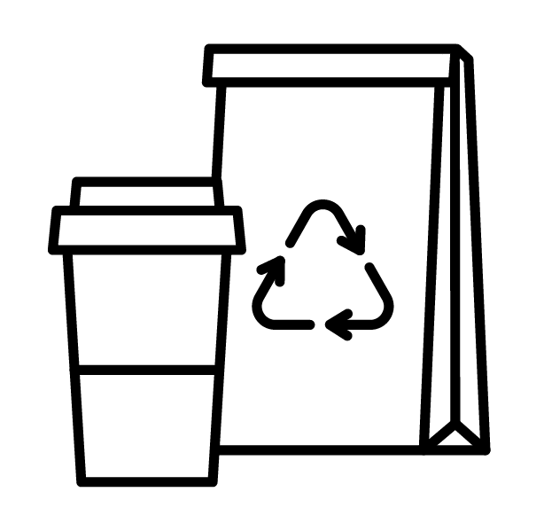


Упаковка в Макдоналдс
2020
2025
Бумажное сырье: 100% Сертифицировано
в соответствии с системой ответственного лесопользования
Производится из бумаги или картона или материалов, которые можно отправить на переработку (бумага, картон, пластик, другие материалы)
100%
85%
Notes:
Конечно, вы знаете , что Макдоналдс - это то место , где можно вкусно, безопасно и не очень дорого поесть. Макдоналдс – большая международная компания , в России работает уже более 750 ресторанов Макдоналдс в 53 регионах РФ. Учитывая масштаб нашей компании мы уверены, что можем решать важные социальные и экологические проблемы, которые стоят перед всей планетой . Одной из таких задач является сокращение количества упаковки в целом, направление ее на переработку и изготовление упаковки из таких материалов, которые бы не наносили вред окружающей среде. К 2025 году Макдоналдс во всех странах, где располагаются его рестораны, планирует производить 100% упаковки из материалов, которые можно отправить на переработку для вторичного использования в других отраслях (бумага, картон, пластик, другие материалы) или из сырья, полученного из возобновляемых ресурсов (бумага, картон). А возобновляемым ресурсом являются леса, так как их можно выращивать. А из древесины производят целлюлозное волокно для изготовления бумаги и картона.
В России мы уже достигли этой цели на 85%
Эти решения являются логичным продолжением существующей цели, согласно которой к 2020 100% бумажной и картонной упаковки будет изготавливаться из переработанного или сертифицированного сырья, производство которого не наносит ущерба лесам. В России мы уже достигли этой цели
Очень важно , что эти обязательства являются добровольными. Никто не заставлял кампанию ставить перед собой такие цели. Это все равно , что каждый из вас возьмет на себя например добровольное обязательство каждый день выносить мусор и не только выносить, но и отдельно выносить пластиковые бутылки, которые возможно переработать
Может быть вы уже знаете или слышали, что в России есть различные национальные проекты – это те направления, которые государство считает важными и по которым поставило определенные цели. Один из таких проектов – национальный проект Экология Макдоналдс всецело его поддерживает.

Slide 13
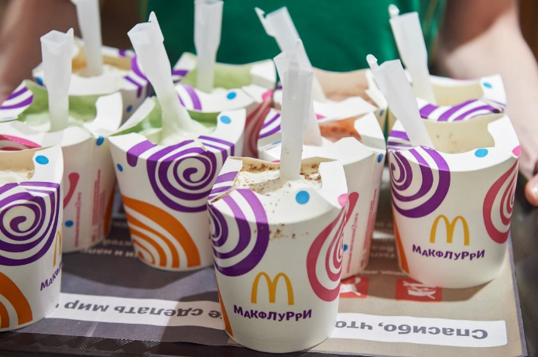
Упаковка в Макдоналдс
01
Использовать как можно меньше упаковки
Бумажная упаковка Макдоналдс
По весу:
В мире 77%
Россия 86%
По количеству:
В мире 58%
Россия 77 %
02
Увеличить использование материалов, которые можно переработать
Приоритет – инновации,
новые материалы, замена существующих на те, которые можно переработать.
03
Notes:
Давайте подумаем как можно выполнить те обязательства, которые компания Макдоналдс взяла на себя
Как я уже говорила, во –первых – можно использовать меньше упаковки. Но всегда ли это возможно?
Представьте, что мы будем готовить сандвичи и выдавать их без упаковки? А напитки?
Конечно, все должно быть разумным. Сокращать упаковку можно только в том случае, если это не влияет на безопасность продукции ( пищевую безопасность) . Например, в 2019 году мы заменили коробочку для Макчикена, на бумажную упаковку, пакетик. Это позволяет уменьшать количество отходов на 14 тонн каждый год!
Во- вторых, важно переходить на материалы, которые можно переработать. В следующем году году мы заменить крышки для горячих напитков. Сейчас они производятся из полиэстерола – его почти не возможно переработать. В 1 кв 2021 – они будут производится из полипропилена, который подлежит переработке
И в третьих, конечно, важно использовать технический прогресс и его достижения и внедрять различные инновации в производтсво упаковки. Например, в прошлом году , поставщик стаканчиков для горячих напитков, усовершенствовал технологию и снизил вес внешней стенки бумажного стаканчика. При этом все свойства стаканчика ( не пропускает тепло, не протекает) остались прежними. Это позволяет уменьшать количество отходов на 100 тонн в год!
Но уже сейчас в Макдоналдс в России подавляющее большинство упаковки – это бумажная упаковка и ее можно переработать. Конечно, такие предприятия по переработки упаковки, которые загрязнены пищевыми отходами только появляются, их еще не много. Ведь сначала, надо отсортировать все отходы, а затем только их перерабатывать.
Но мы очень надеемся , что инфраструктура для переработки будет создана по всей стране

Slide 14
Переработка 2025 в Макдоналдс
Направлять на переработку упаковку продукции
из Макдоналдс во всём мире.
Более 1500
тонн картона
Более 4500
тонн отработанного
масла
Раздельный сбор
в офисе
2019 начало проекта раздельного сбора
в Макдоналдс
Notes:
Что Макдоналдс в России отдает на переработку?
Во-первых, мы компактируем ( прессуем) отходы, чтобы позволяет существенно сократить количество, которое нужно вывозить, а это значит, что машина может вывести больше отходов за один раз из большего количества мест , т. е в целом на кубометр отходов топлива будет потрачено меньше и выбросов углекислого газа будет меньше.
После того, как фритюрное масло уже не соответствует строгим параметрам качества, а проверяем мы его каждый день с помощью лакмусовой бумажки ( она меняет цвет и указывает на то, что масло надо менять), мы отправляет его на переработку. Это около 4500 тонн ежегодно. Более 70 % использованного фритюрного масла отправляется на переработку в биотопливо. Остальное отправляется на переработку в мыложировую продукцию
Картон, в котором приходит вся продукция от поставщиков, не выбрасывается, а так же сдается на переработку. И это около 1500 тонн в год
В прошлом году, в офисе Макдоналдс в Москве, мы начали раздельный сбор бумаги, батареек и крышечек от пластиковых бутылок. Крышечки сотрудники могут принести даже из дома Все это направляется на переработку
В декабре 2019 мы начали пилотный проект по раздельному сбору в залах предприятий Макдоналдс в Москве, Подмосковье и Туле

Slide 15
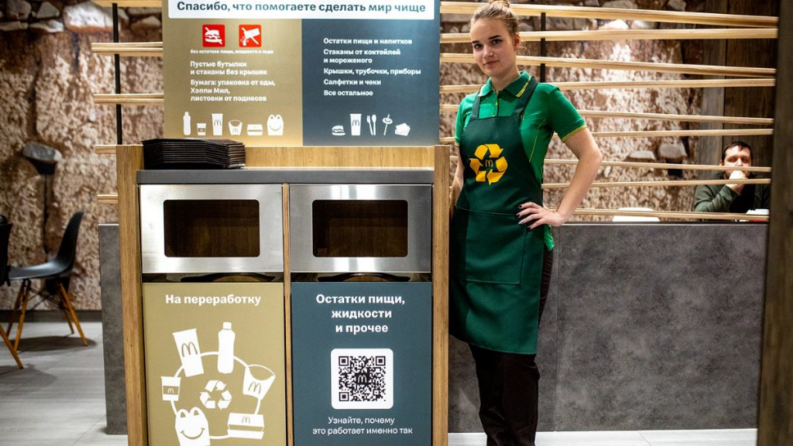
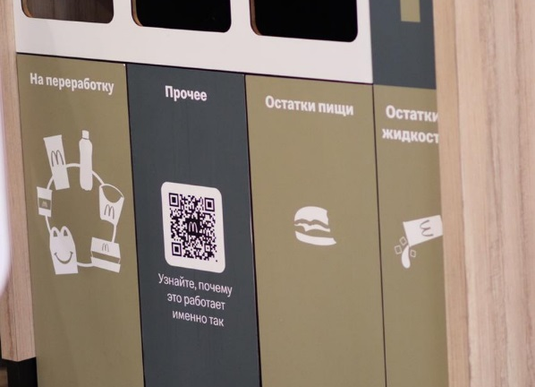
Раздельный сбор отходов
№1
Первое предприятие быстрого обслуживания в России, которое начало разделять отходы в зале
14 предприятий
в Москве, Московской
области и Туле
4 типа
полезных отходов отправятся
на переработку
3 месяца
пилотный проект
Москва
Тула
Notes:
В декабре 2019 года компания Макдоналдс запустила пилотный проект по раздельному сбору отходов в зале своих предприятий. Проект предполагал сбор отходов по дуальной (двухпотоковой) схеме сбора отходов от гостей в зале предприятия. Макдоналдс стало первым предприятием быстрого облуживания, которое стало разделять отходы в зале предприятия.
В процессе сбора отходов в отсек «на переработку» собирались отходы, пригодные к переработке, в отсек «прочие» отходы – отходы, которые являются неперерабатываемыми или которые пока нельзя переработать.
Пилот проходил в течении 3-х месяцев, в нём приняли участие 14 ПБО (9 предприятий в Москве и Московской области, 4 в Туле).
Было использовано несколько типов контейнеров для сбора отходов, чтобы выявить оптимальный и удобный вид контейнеров. В частности, в Туле, были установлены контейнеры с дополнительной секцией для сбора пищевых отходов и воронкой для слива жидкости.
В результате сбора отходов 4 типа отходов были переданы на переработку. В процессе последующей сортировки отходов, собранных в секцию «на переработку», выделено 3 основных вида отходов: бумажная и картонная упаковка, бумажные стаканчики, пластиковые отходы. Собранные на предприятиях Тулы пищевые отходы и жидкость (остатки напитков) были переданы на компостирование.
По результатам анализа проекта было принято решение постепенного масшабирования раздельного сбора на другие предприятия Макдоналдс в России. Все новые предприятия, которые открываются, укомплектованы мусоросборниками для раздельного сбора отходов по дуальной схеме.

Slide 16
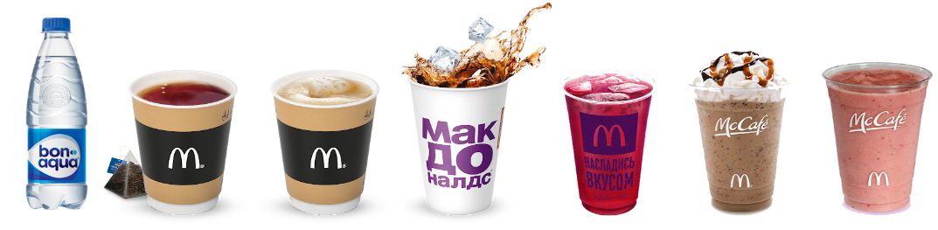
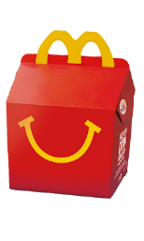
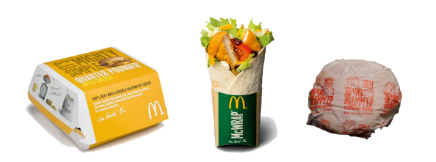
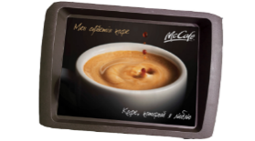
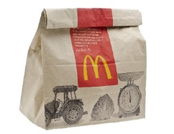
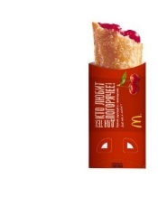
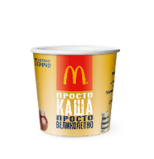
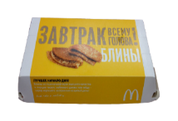
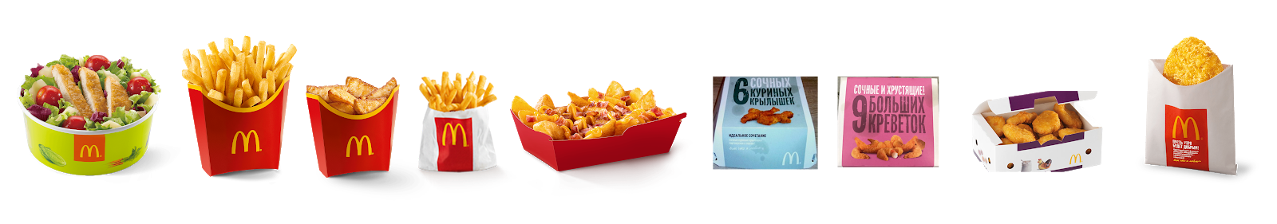
Раздельный сбор отходов
НА ПЕРЕРАБОТКУ
Notes:
В процессе подготовки к пилотному проекту выяснилось, что большая часть упаковки для продукции предприятий Макдоналдс, пригодна к переработке. Это и пластиковые и бумажные стаканчики, бумажная и картонная упаковка от сендвичей, картошки, салатов, нагетсов.

Slide 17
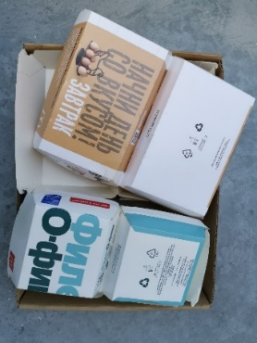
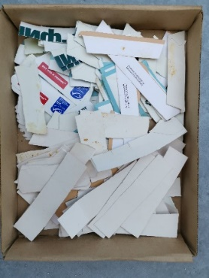
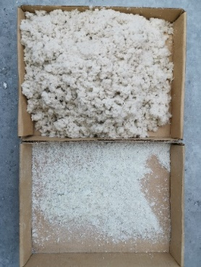
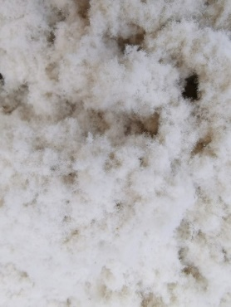
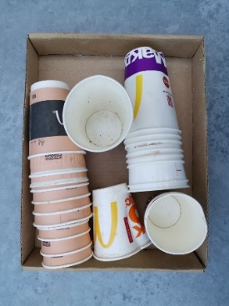
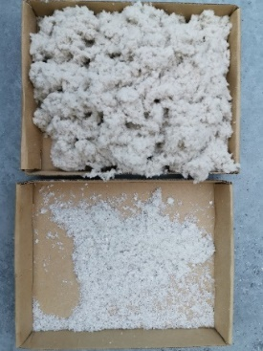
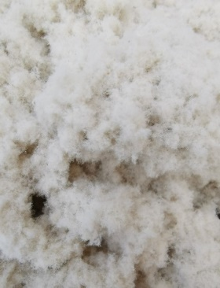
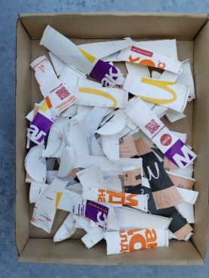
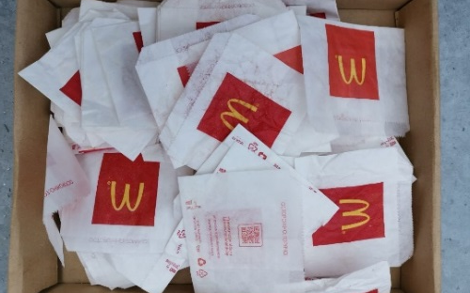
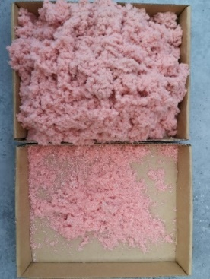
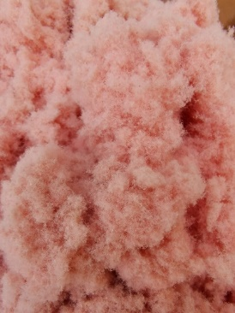
Раздельный сбор отходов
КОРОБКА
ОТ БУРГЕРА
ПОСЛЕ ПЕРЕРАБОТКИ
«БУМАЖНЫЙ» СТАКАНЧИК
ПОСЛЕ ПЕРЕРАБОТКИ
ПАКЕТИК ОТ КАРТОШКИ
ПОСЛЕ ПЕРЕРАБОТКИ
Notes:
На фотографиях можно увидеть процесс переработки различных видов бумажной и картонной упаковки. Бумажное волокно можно использовать для производства бумажной продукции.

Slide 18
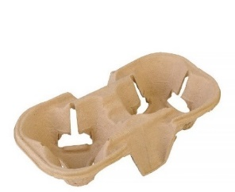
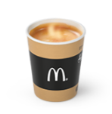
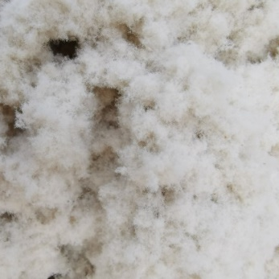
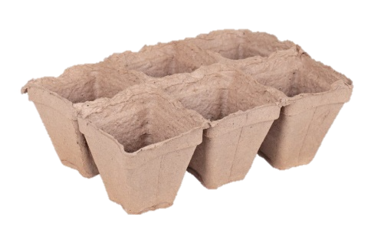
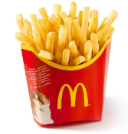
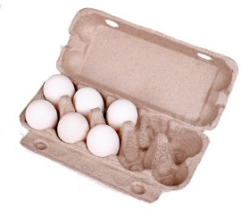
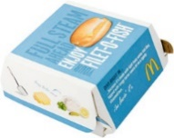

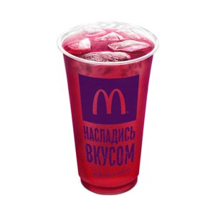
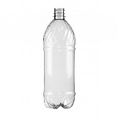
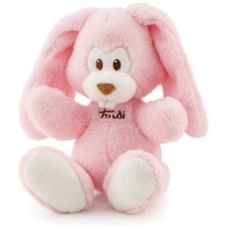
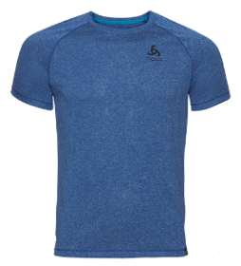
Раздельный сбор отходов
ЧТО МОЖНО СДЕЛАТЬ
ИЗ ПЕРЕРАБОТАННОЙ БУМАГИ
ЧТО МОЖНО СДЕЛАТЬ
ИЗ ПЕРЕРАБОТАННОГО ПЛАСТИКА
Notes:
Например, для производства подстаканников, упаковки для яиц и другой продукции.
Переработанный пластик имеет широкую область применения. Гранулы и хлопья, полученные из переработанного пластика, можно использовать при изготовлении пластиковых бутылки, игрушек, предметов одежды.

Slide 19
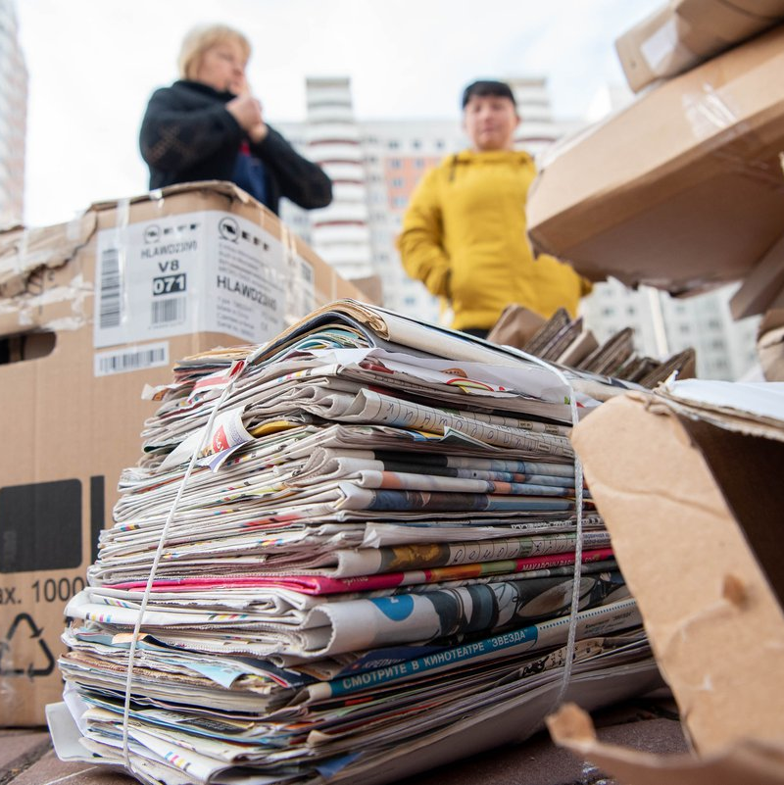
Мой Эко День
Привычка #1: сдавать макулатуру
768 млн деревьев нужно, чтобы изготовить годовой запас школьных тетрадок
Notes:
Как мы можем сделать наш мир чище? Сохранить ресурсы и уменьшить наше воздействие на окружающую среду?
Можно сформировать у себя простые и полезные привычки, которые позволят нам экономить ресурсы и уменьшить количество отходов.
Предлагаем некоторые из них.
Чтобы изготовить годовой запас школьных тетрадок, необходимо срубить 768 млн деревьев.
Привычка # 1 «Сдавать макулатуру» на переработку позволит использовать вторичное сырьё и использовать меньше древесины.
Как я уже вам рассказывала , Макдоналдс сдает картонные коробки, в которых приходят продукты ( куриные полуфабрикаты, мясные, салат и т.д) на переработку. Получаются подставки под стаканы, или упаковка для яиц.

Slide 20
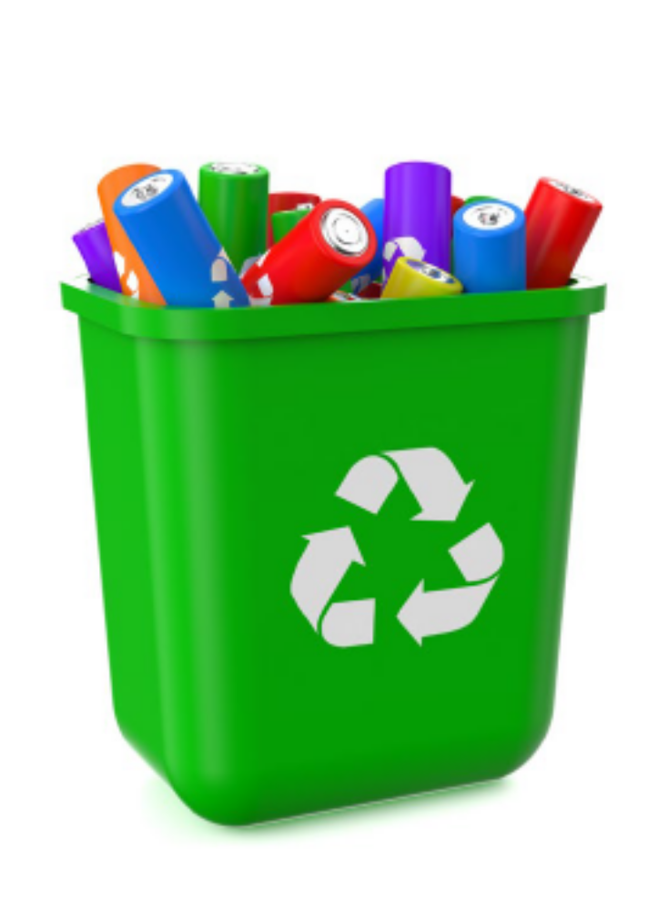

Мой Эко День
Привычка #2 Выбрасывать батарейки, градусники и лампочки только в специальные контейнеры
В них содержаться различные металлы: свинец, литий, марганец, ртуть, никель, кадмий, цинк
Одна батарейка отравляет 20 м² почвы
Notes:
Некоторые привычные нам предметы, на самом деле являются опасными отходами. В градусниках и энергосберегающих лампочках содержится ртуть. В батарейках – тяжёлые металлы (свинец, литий, марганец, кадмий, никель, цинк). При попадании в землю, одна батарейка отравляет 20 квадратных метров почвы.
Поэтому, привычка # 2 «выбрасывать батарейки, энергосберегающие лампы и градусники в специальные контейнеры», предотвратят загрязнение окружающей среды. Одна батарейка, переданная на переработку, сохраняет 2 дерева, одного ёжика и несколько тысяч дождевых червей.

Slide 21
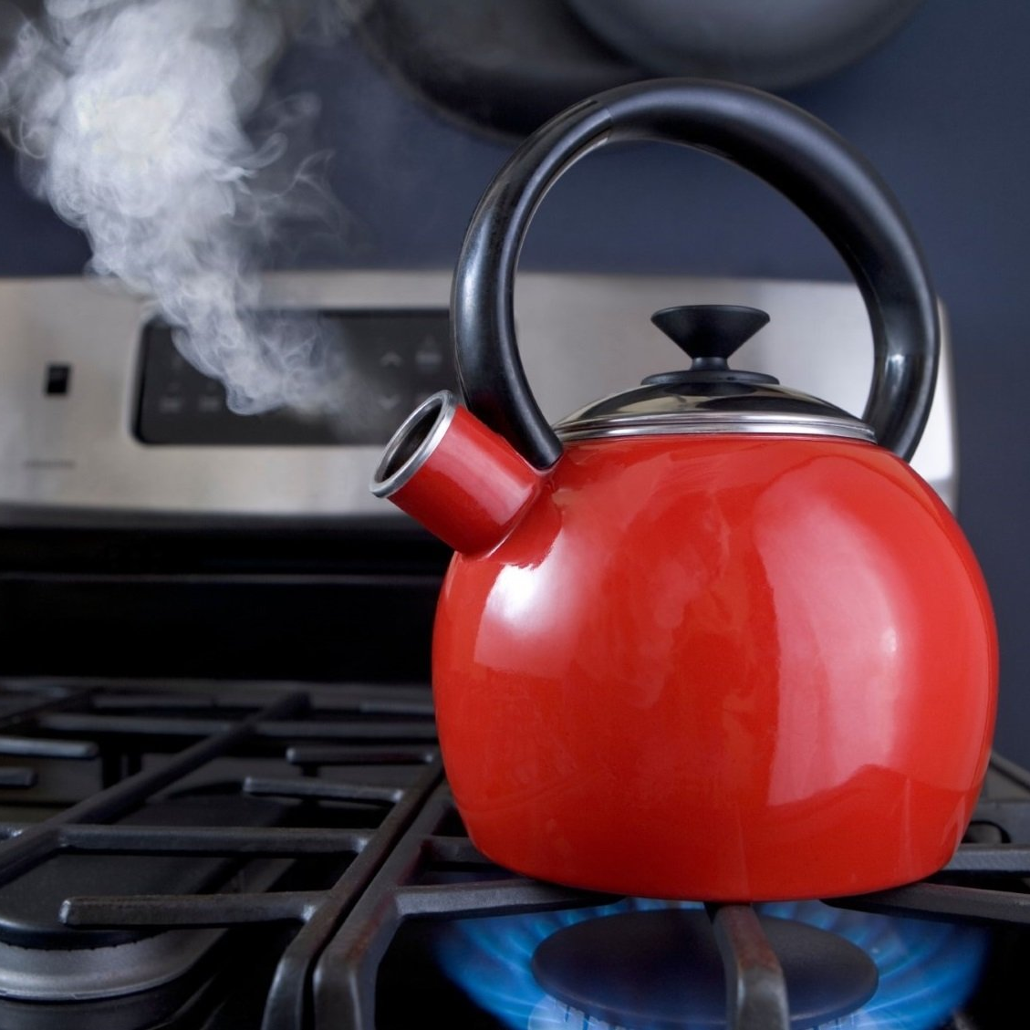
Мой Эко День
Привычка #3. Кипятить неполный чайник воды
Энергии, которую мы затрачиваем на то, чтобы вскипятить 1,5-2-литровый электрический чайник, хватило бы, чтобы освещать комнату целый вечер
Если каждый из нас будет каждый день кипятить воды только на 1 чашку чая или кофе, то сэкономленной энергии может хватить на уличное освещение в течение полугода!
Notes:
Знаете ли вы, что энергии, которую мы затрачиваем на то, чтобы вскипятить 1,5-2-литровый электрический чайник, хватило бы, чтобы освещать комнату целый вечер.
Привычка #3. Кипятить неполный чайник воды, позволит сэкономить электрическую энергию.
Если каждый из нас будет каждый день кипятить воды только на 1 чашку чая или кофе, то сэкономленной энергии может хватить на уличное освещение в течение полугода!
В Макдоналдс , когда оборудование – например гриль, не используется для приготовления бифштексов, то его верхнюю створку обязательно закрывают, чтобы расходовать меньше энергии, так же есть датчики включения/выключения оборудования, освещения и рекламы, рекуператоры тепловой энергии, HVAC (система вентиляции, кондиционирования и отопления) переменной мощности
В Макдоналдс существует целое руководство ! ( специальный учебник) по энергосбережению. Уже давно установлены энергосберегающие лампы!

Slide 22
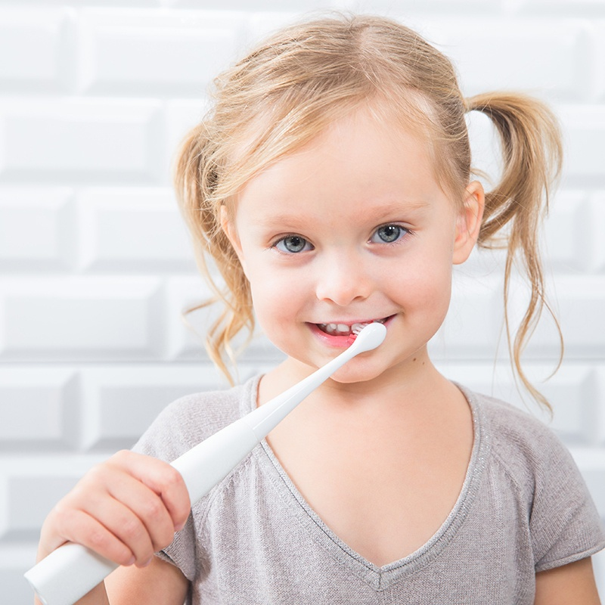
Мой Эко День
Привычка #4. Выключать воду, пока чистишь зубы
За минуту из крана вытекает от 7 до 11 л воды
Если выключать воду во время чистки зубов, то за год получится сохранить около 8 тыс литров
При использовании стакана для полоскания можно еще больше сократить расход
Notes:
За минуту из крана вытекает от 7 до 11 л воды. Если выключать воду во время чистки зубов, можно существенно расход воды.
Привычка #4 «Выключать воду, пока чистишь зубы» за год сохранит около 8 тыс литров воды
При использовании стакана для полоскания можно еще больше сократить расход. В Макдоналдс в туалетах, установлены сенсорные мойки для рук, чтобы вода использовалась, только когда человек подносит руки. Это позволяет экономить около 180 м3 в год в каждом ресторане

Slide 23

Мой Эко День
Привычка #5. Не ставить телефон на зарядку ночью
Оставленное в розетке зарядное устройство потребляет энергию даже после того, как телефон полностью зарядится
Так вы не только снизите потребление электроэнергии, но и сохраните аккумулятор
Notes:
Оставленное в розетке зарядное устройство потребляет энергию даже после того, как телефон полностью зарядится.
Привычка #5 «Не ставить телефон на зарядку ночью» - позволит не только снизить потребление электроэнергии, но и продлить жизнь аккумулятору.
Если посмотреть внимательно на эти полезные и экологичные привычки, то можно понять, что они ещё и выгодные. Они экономят ещё и наши деньги.

Slide 24

Помочь планете может каждый.
Вместе мы сможем больше !
Notes:
В заключение нашей сегодняшней встречи, скажу главное. Помощь планете – это большая, серьезная, глобальная задача. Но решить ее можно только тогда, когда каждый из нас будет готов начать с себя.
Возможно, вы слышали, что всемирный фонд защиты окружающей среды каждый год отмечает День Экологического Долга. Кто-нибудь слышал об этом? Знаете, что это за день?
Это день, начиная с которого человечество расходует больше ресурсов планеты, чем то, что может восстановиться за год. То есть начиная с этого дня мы как бы живем «в долг», тратя природные запасы, которые могли бы использовать будущие поколения. В этом году этот день наступил 22 августа. То есть сейчас мы с вами уже тратим ресурсы «в долг». Наша с вами задача – сделать так, чтобы этот день наступал как можно позже, а для этого достаточно будет хотя бы немного изменить свои ежедневные привычки, и тогда каждый день вы сможете назвать – Мой ЭкоДень.

Slide 25
#Мой ЭкоДень
Notes:
Спасибо! Буду рад ответить на ваши вопросы.

